Slide 1
TD N°02: Synthèse bioclimatique

Slide 2
I-Classification et synthèse bioclimatique :
La synthèse bioclimatique est une étape indispensable à tout projet relatif à l’environnement. Elle conditionne par le biais de ses composantes, le type de climat et du couvert végétal.
Cette synthèse sera établie à partir des travaux d’Emberger, (1930-1955), Bagnouls et Gaussen, (1955), De Martonne, (1926), appliqué sur nos données météorologiques dans le but d’apprécier le climat de la région d’étude.
Une combinaison des données pluviométriques et des températures, est très intéressante pour caractériser l’influence du climat de la région.

Slide 3
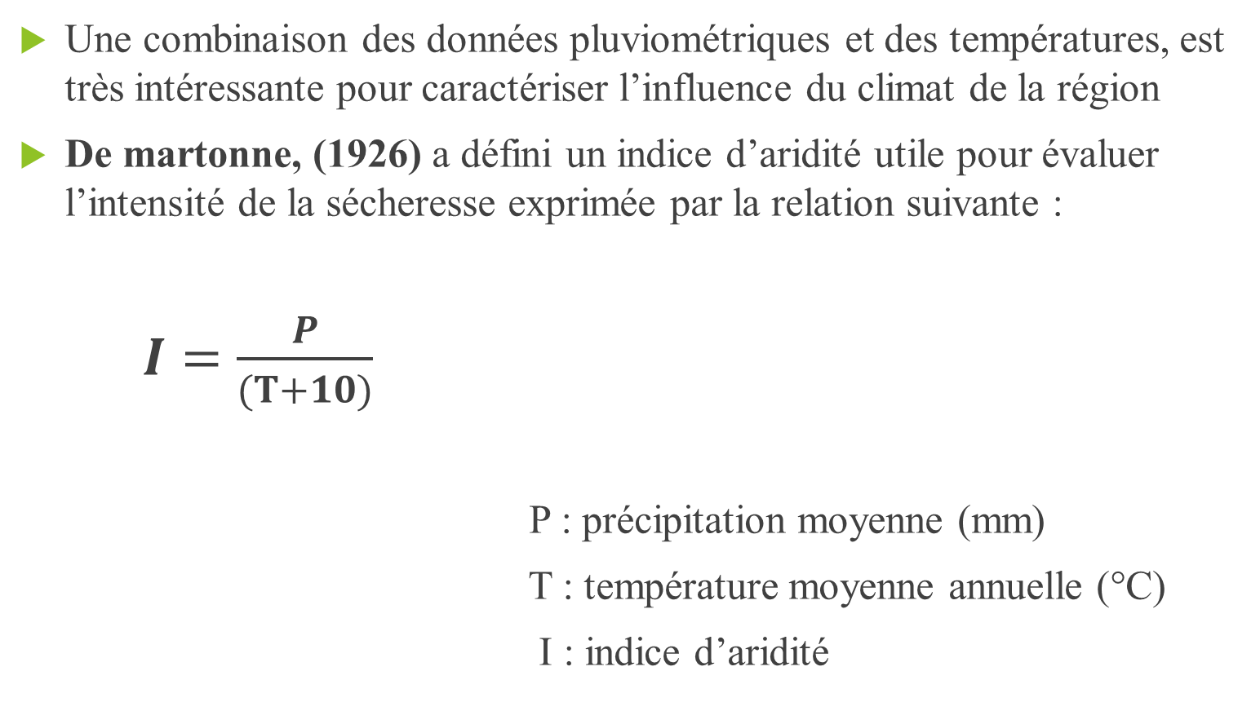
1-Indice d’aridité de De Martonne
Une combinaison des données pluviométriques et des températures, est très intéressante pour caractériser l’influence du climat de la région
De martonne, (1926) a défini un indice d’aridité utile pour évaluer l’intensité de la sécheresse exprimée par la relation suivante :
$I=\frac{P}{(T+10)}$
P : précipitation moyenne (mm)
T : température moyenne annuelle (°C)
I : indice d’aridité

Slide 4
Excercice N°1:
Selon le tableau 2 et 3 du TD N°1:
1- calculez l’indice d’aridité de De Martonne pour l’ancienne et la nouvelle période et ceci pour l’ensemble de nos stations météorologiques
2- Définissez le type de climat à partir de l’indice d’aridité de De Martonne calculé pour l’ensemble de nos stations

Slide 5
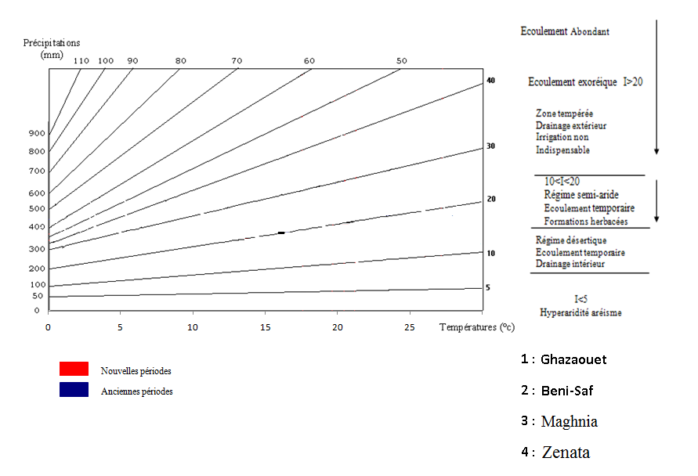
Figure N°01 : Indice d’aridité de De Martonne

Slide 6
3- Selon l’indice d’aridité de De Martonne calculé, placez l’ensemble des stations météorologiques sur la figure 01
4- Etablissez un commentaire sur les résultats trouvés

